Slide 1
기획 발표
수치의 마법사
2023.12.28

Slide 2
목차 (10분 이내 발표 + Q&A)
팀소개
팀명 선정 이유, 합리적으로
팀 담당
(메인) 프로젝트
문제점 -> 해결책(논문, 이론 등 근거 제시 및 소개)
스토리텔링
timeline
데이터 수집, EDA, 전처리, 모델링, 백테스팅

Slide 3
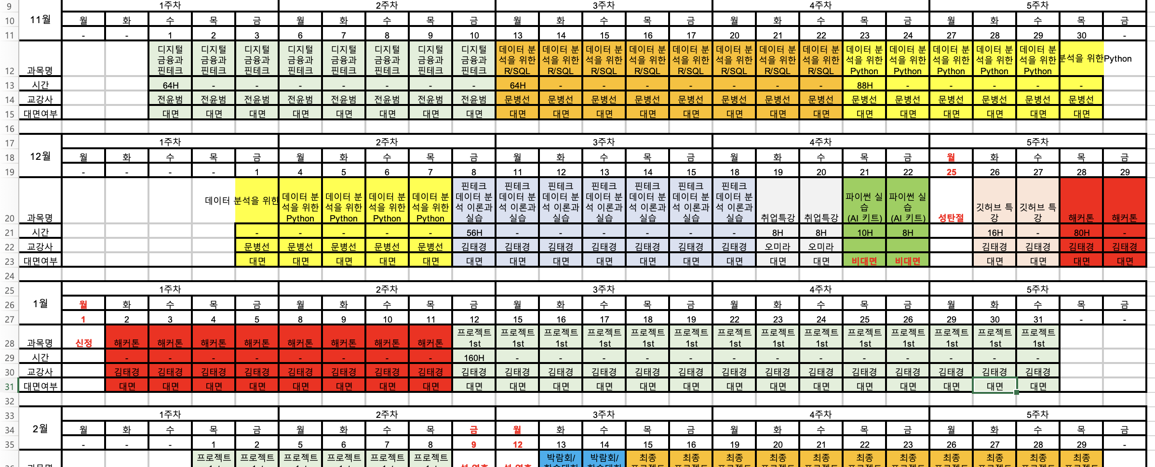

Slide 4
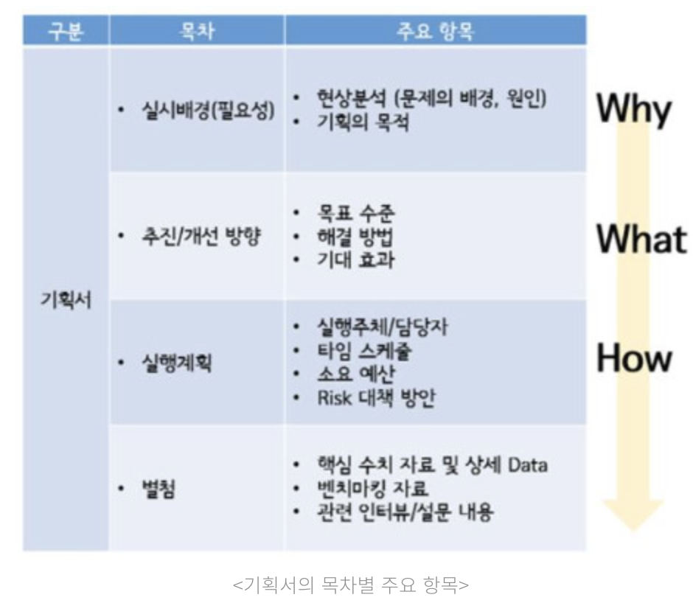

Slide 5
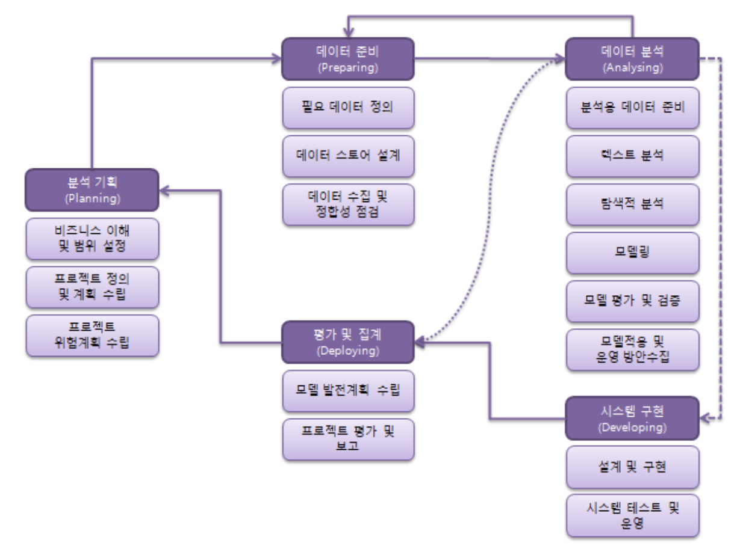
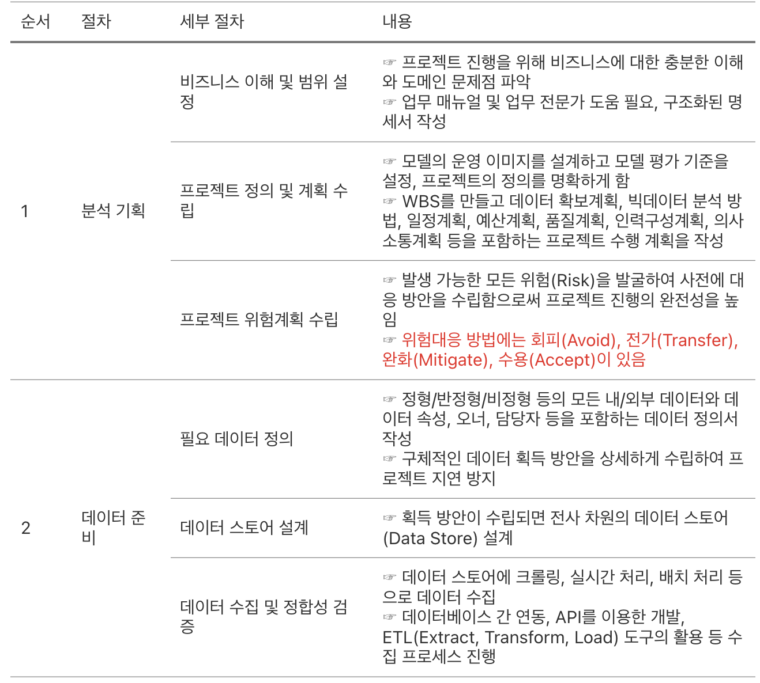

Slide 6
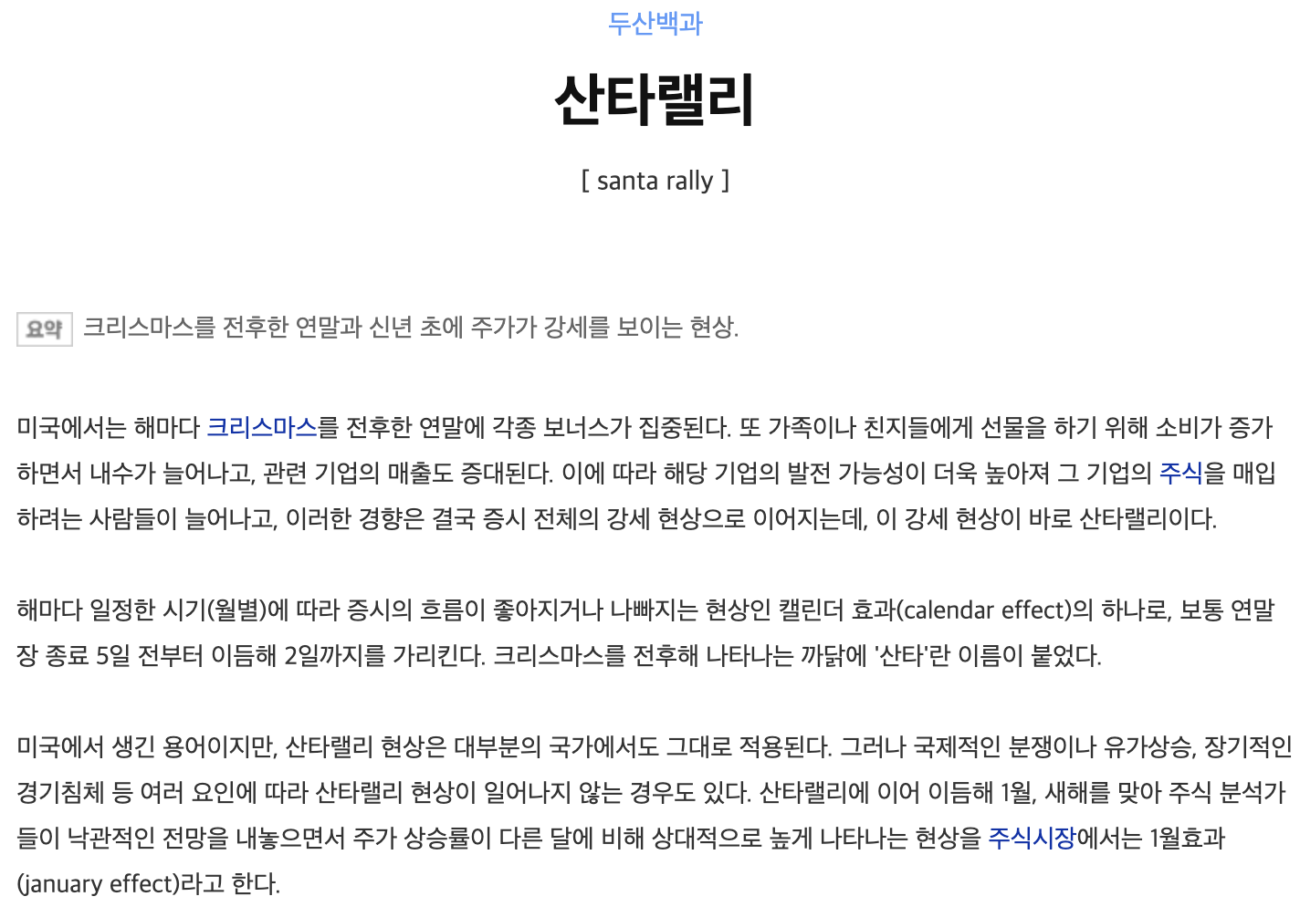
[출처] 네이버 지식백과
https://terms.naver.com/entry.naver?docId=1222543&cid=40942&categoryId=31830

Slide 7
캘린더 효과에서 파생된 투자 전략 동향
할로윈 투자 전략
https://biz.chosun.com/site/data/html_dir/2010/05/17/2010051700618.html
‘캘린더 효과(Calendar Effect)’이라는 말이 있다. 특정 요일이나 날짜, 달에 유독 주가가 많이 오르고 많이 내리는 경향
역사가 오래된 미국증시에서는 ‘1월효과(1월에 유독 소형주가 많이 오르는 현상)’, ‘10월 효과(1929년과 1987년 10월 증시 폭락)’ 등이 캘린더 효과의 대표적 케이스
31년 동안 평균적으로 1일~4일까지 4일 연속, 27~31일까지 5일 연속 플러스 수익률이다. 반대로 11~13일, 21일~26일은 연속 마이너스 수익률

Slide 8
https://www.fnnews.com/news/202312271451023486
https://quantpro.co.kr/%EC%82%B0%ED%83%80%EB%9E%A0%EB%A6%AC-%EB%B6%84%EC%84%9D-%EB%9C%BB-%EA%B8%B0%EA%B0%84-%EC%9A%A9%EC%96%B4-%EC%A0%95%EC%9D%98-%EC%9B%90%EB%A6%AC-%EC%9D%B4%EC%9C%A0-%EA%B3%BC%EA%B1%B0%EB%8D%B0%EC%9D%B4/

Slide 9
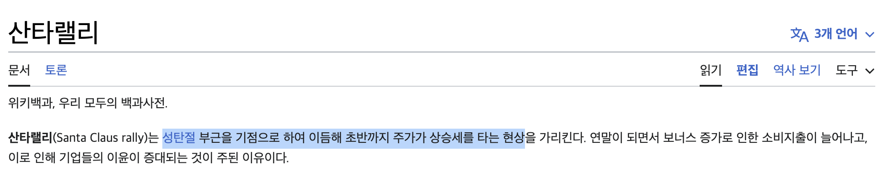
목표
산타랠리 투자 전략 수립 → 산타랠리 현상과 관련 있는 지표 탐색 ?
산타랠리 현상과 관련 있는 지표 탐색 → 산타랠리 투자 전략 수립 ?
Notes:
(1) 다양한 퀀트 전략 실행을 통해 산타랠리 기간동안 유의미한 수익률을 얻은 전략 선택 > 산타랠리와 관련있는 지표 도출

Slide 10
Intro 산타랠리
산타랠리 정의 -> “연말 5 영업일 ~ 연초 2 영업일” 주가 변동 ↑
정확한 투자 전략 X – 기대심리 O
-> 심리가 반영되고 있는지
-> 반영된 전략은 왜? 연말에 오르는지?

Slide 11
(1) 산타랠리 투자전략 수립
산타랠리 기간 동안 증가한 종목 데이터 수집
분류분석(군집분석) 등을 통해 피처 선정
ex. 22.12.25 구매 ~ 23.01.03 판매
-> 수익률 높은 종목(삼성, 하이닉스, …)간 군집분석

Slide 12
(2) 연말 수익률 필승 전략 분석
기존 투자 전략 중
연말에 수익률 높은 투자전략 탐색

Slide 13
전략1 (PER + PBR)
→ 수익률1
전략2(주가)
종목1, … → 수익률2
전략3()
종목2, … -> 수익률 3

Slide 14
TODO
1) 투자전략 선정
2) 데이터 수집
지표
어떤거 수집할건지 +
어디서 수집할건지

Slide 15
연말 소비 증가 -> 기업 매출 증가 -> 시장 활성화
투자심리 긍정적 변화
연말 배당을 고려한 금융주
연말 소비 증가 예상으로 인한 경기소비주
아마존, 나이키, 스타벅스 등
성장성 우선 기술주
필수소비재
https://exersi.tistory.com/entry/%EC%82%B0%ED%83%80%EB%9E%A0%EB%A6%AC%EC%9D%98-%EC%9B%90%EC%9D%B8%EA%B3%BC-%EB%9C%BB-%EC%82%B0%ED%83%80%EB%9E%A0%EB%A6%AC-%EA%B4%80%EB%A0%A8%EC%A3%BC

Slide 16
모멘텀 포트폴리오(12개월)
퀄리티 전략
기업의 우량성 : F-Score
수익성 지표
자기자본이익률(ROE)
매출총이익(Gross Profit)
영업활동현금흐름(Cash Flow From Operating)
Notes:
가치주
- 내재 가치 대비 낮은 가격의 주식(저PER, 저PBR)

Slide 17
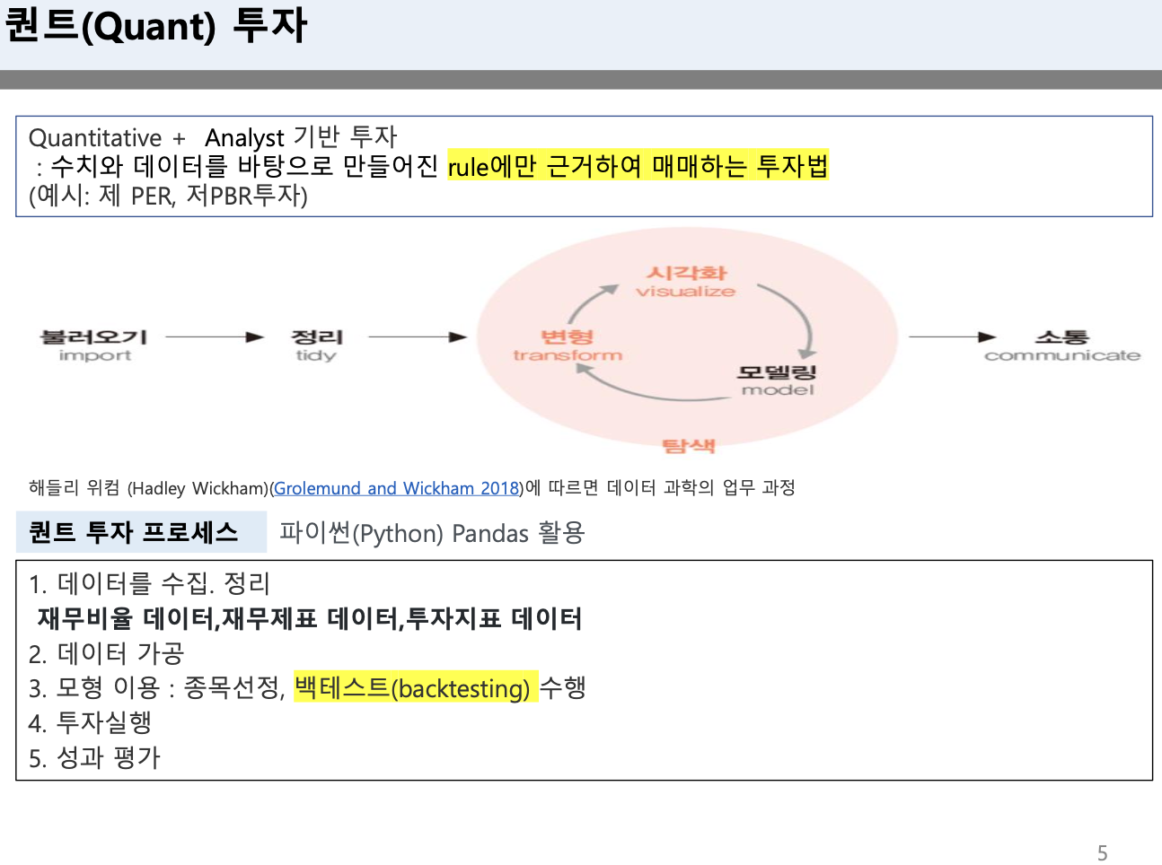

Slide 18
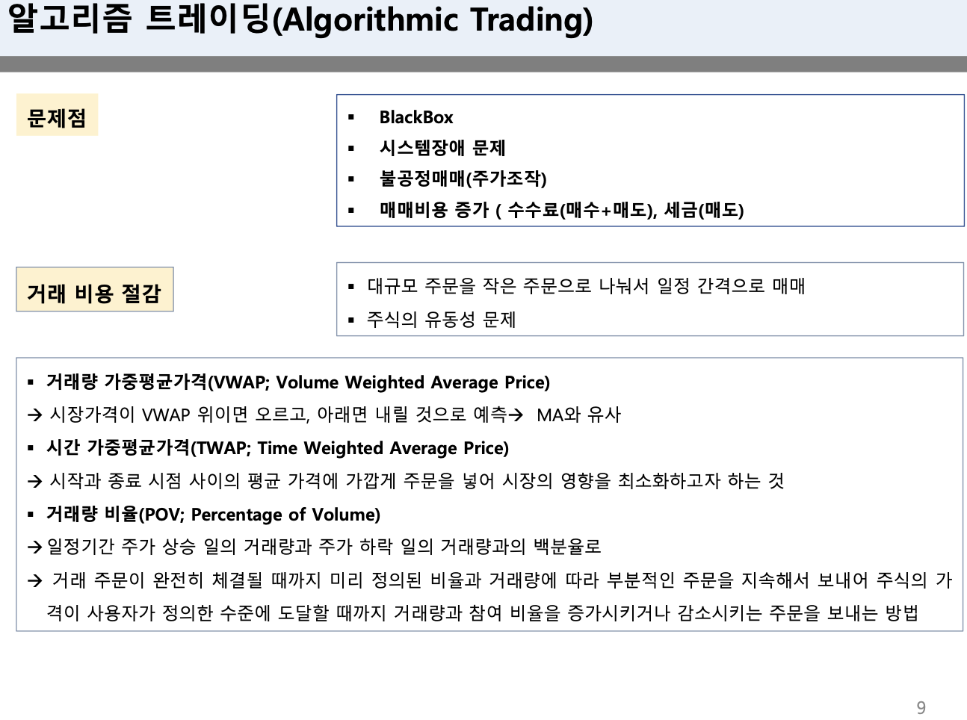

Slide 19
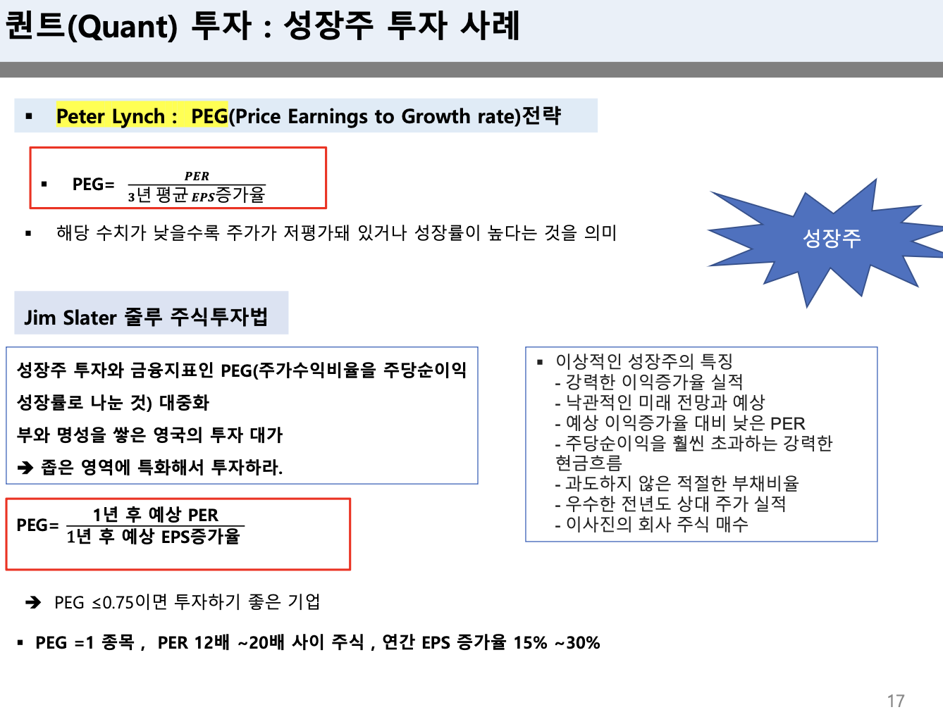

Slide 20
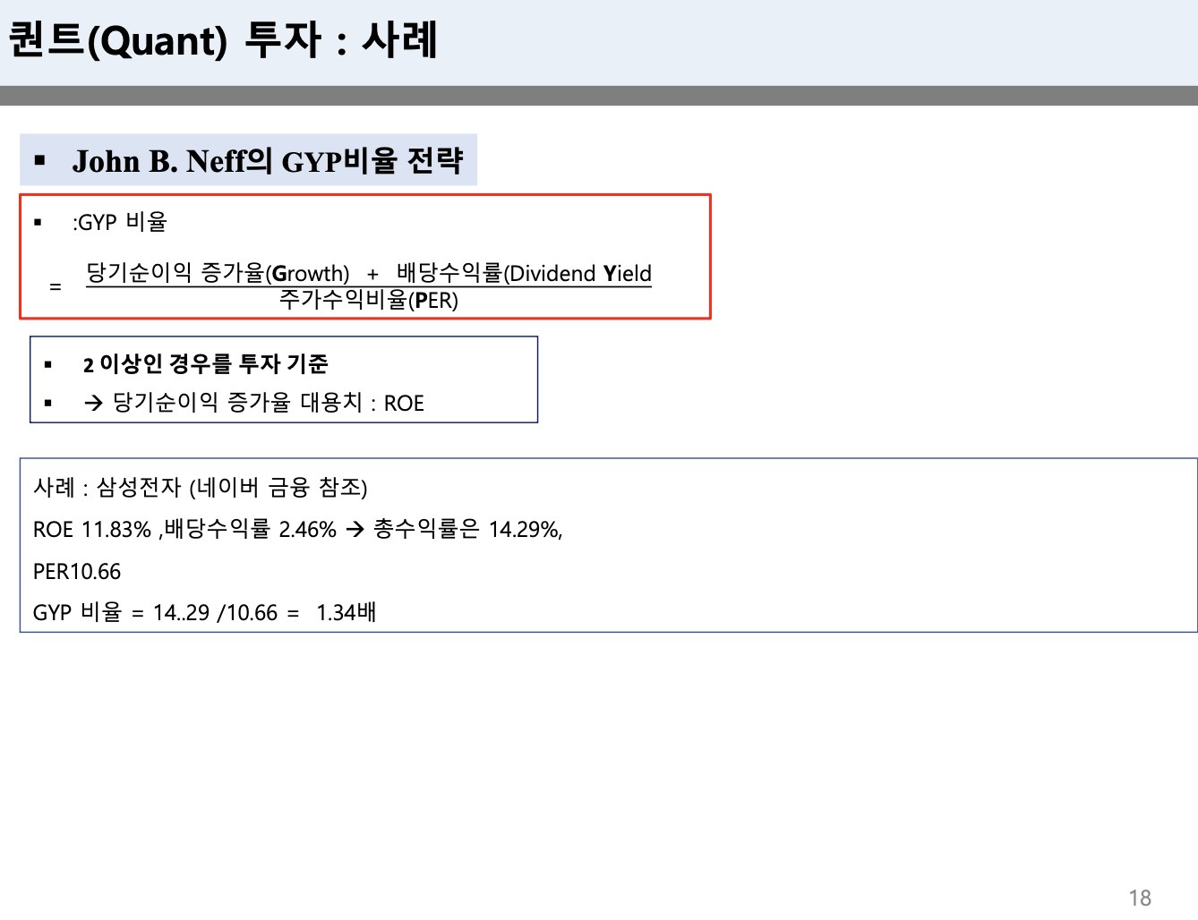

Slide 21
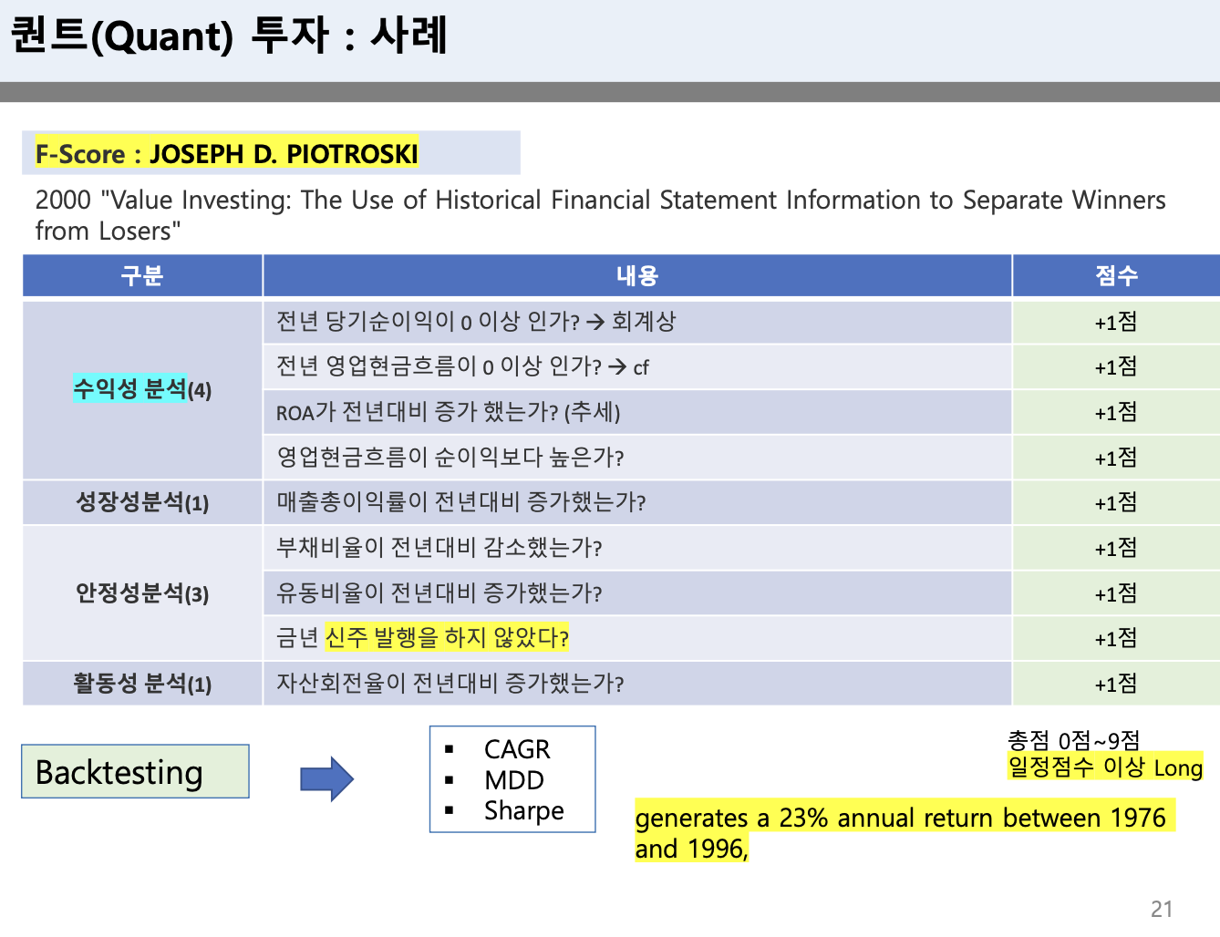

Slide 22
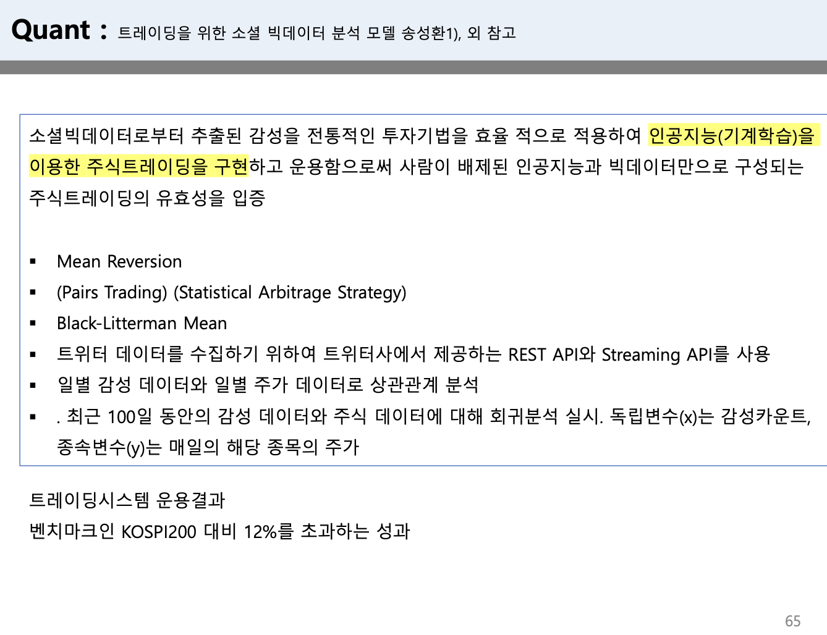

Slide 23
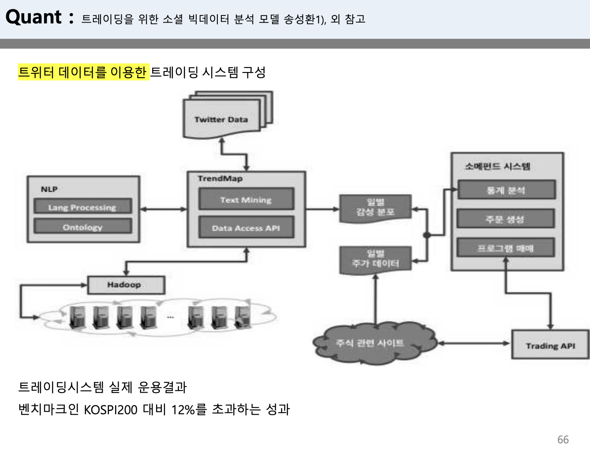

Slide 24
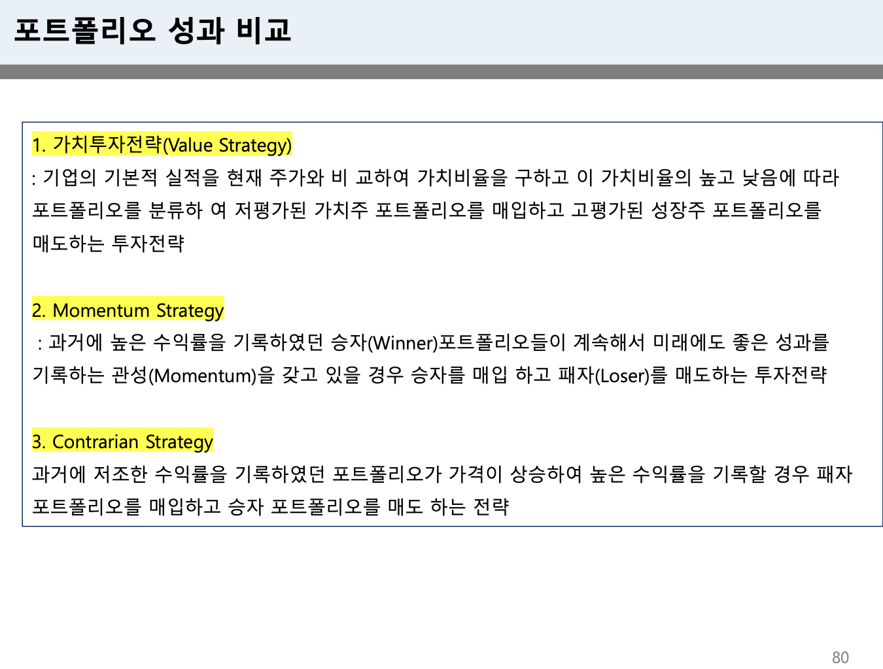

Slide 25
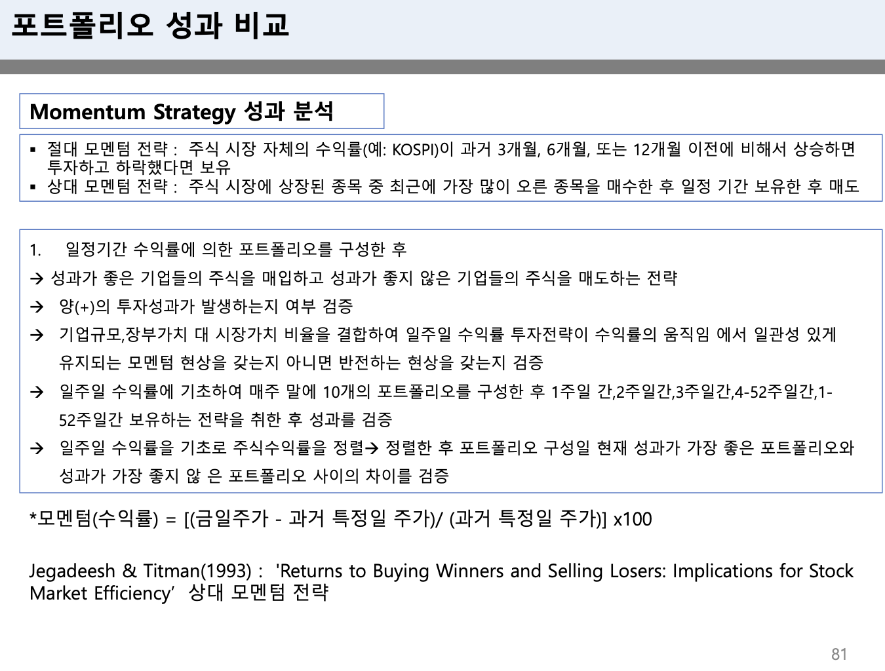

Slide 26
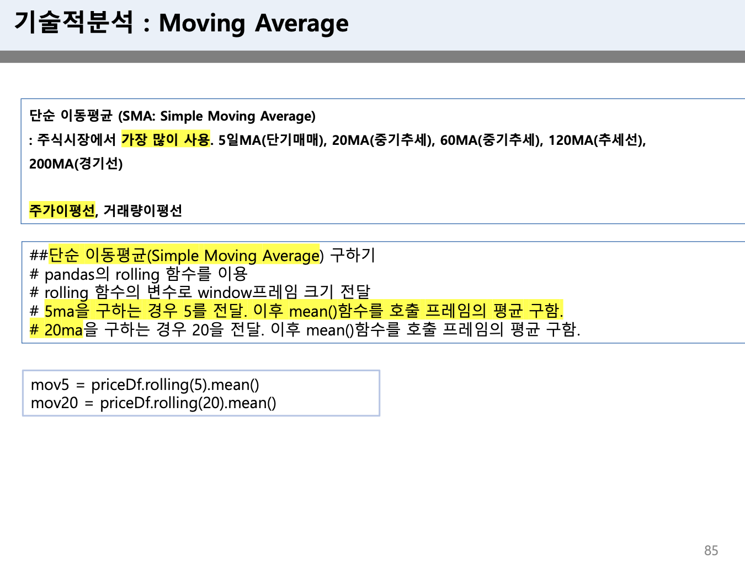

Slide 27
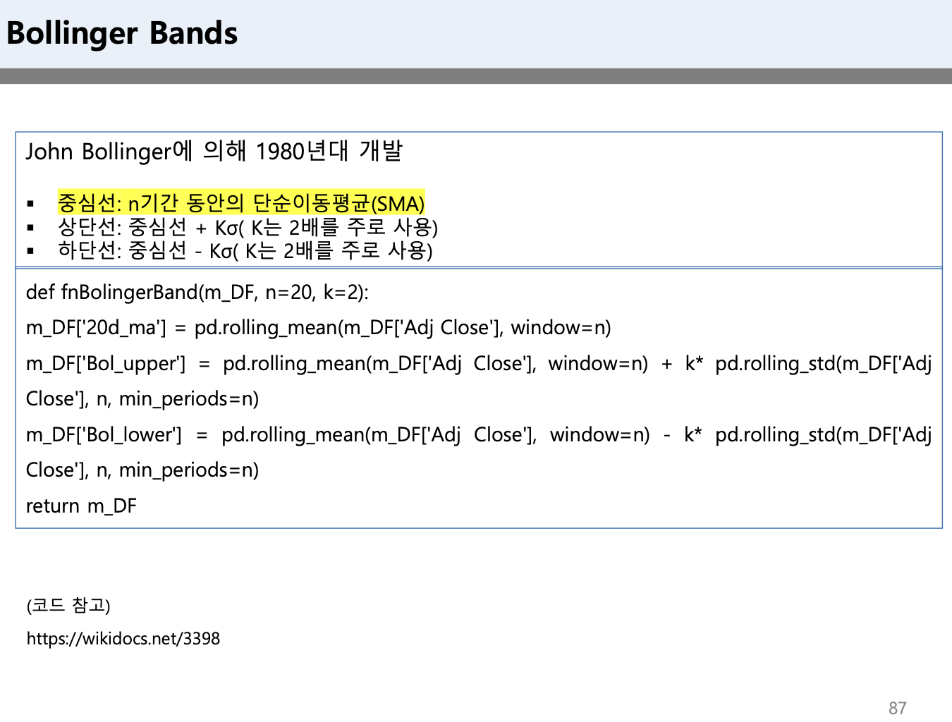

Slide 29
산타랠리 투자전략 -> baseline
매도일, 매수일 고정
2. 기존 퀀트 전략을 피처로 사용한 포트폴리오 -> ours_1
- rule-based
(누적수익률)
퀀트전략 3개
(O, X, O) -> O or X
3. 머신러닝 기반 포트폴리오 -> ours_2
feature1 * beta_1 + feature2 * beta_2 +… -> y
y> 0.5 : O
y<0.5 : X
목표
- (1)과 (2,3)비교 -> 1보다 (2,3)이 나은데
+ 왜냐면 () 활용했기 때문에 + 수익률 비교
- [MAIN] (2), (3) 비교
캘린더 효과만 반영
- 캘린더 효과 : 일정 기간에 주가가 증가할 것이라고 예상
캘린더 효과만 반영
+ 실제 주가가 오른 종목의 정보 (ex. 성장주, 배당주, …)도 반영

Slide 30
연도:
 | 전략1 | 전략2 | 전략3 | … |  | 그래서 우리 투자 전략의 매수기준에 적합하는가?
(삼성) | O | X |  |  |  | O
하이닉스 | X | O |  |  |  | O
LG | O |  |  |  |  | X
…
…

Slide 31
기획의도 및 방향
[문제점] 캘린더 효과는 투자자들의 경험과 가설을 통해 정립된 “동향”일 뿐, 정확한 근거로 설명할 수 있는 “이론”이 아니다. + (이론이 아닌) 투자심리가 확장되면서 투자 경험이 비교적 적은 개인투자자들의 이론으로 생각하고 생각없이 구매해서 발생하는 손실 방지
예로 할로윈투자전략은 실제로 ---
특정 기간을 할로윈투자전략이 아닌 산타랠리 기간으로 선정(왜냐면 곧 연말이니까) + 기존 투자 전략 중에 산타랠리투자전략이 없으니 (1) 할로윈 전략이랑 비슷하게 구현
[해결책+기대효과] 단순히 특정 기간에 집중하기 보다는 + 특정 기간과 관련 있는 정보를 활용하는 것이 보다 안정적인 수익률을 기대할 수 있을 것으로 예상
[해결책 + 구현방법]
(2) 또는 (3)로 [해결책+기대효과] 구현 가능
(2) 기존의 퀀트 투자 전략을 활용
피처 : 기존 투자 전략의 수익률 또는 조건만족여부
(3) 머신러닝 기반 퀀트 투자 전략 설계
피처 : 각 투자종목의 투자지표(ex. 거래량, 시가총액 등)

Slide 32
TODO(~23.12.29.금)
1. 기간 (매수, 매도)
2. 투자전략 후보군

